Slide 1
BZSH Külker Leltár
Lévai Balázs István – Dobány Norbert Andor

Slide 2
Tartalom
Szoftver célja
A program működésének bemutatása
Bejelentkezés menete
Felhasználói felület
Admin felület
Kód
Tesztelés
Továbbfejlesztési lehetőségek

Slide 3
Szoftver célja
Üzembiztos, korszerű, letisztult leltárkezelő alkalmazás
Hatékonyabb eszköznyilvántartás az iskolában
Tanárok és dolgozók munkájának megkönnyítése

Slide 4
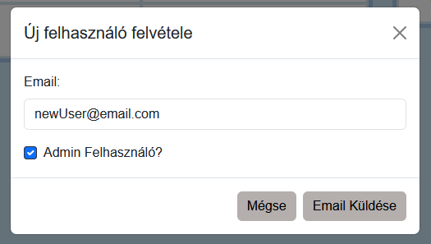
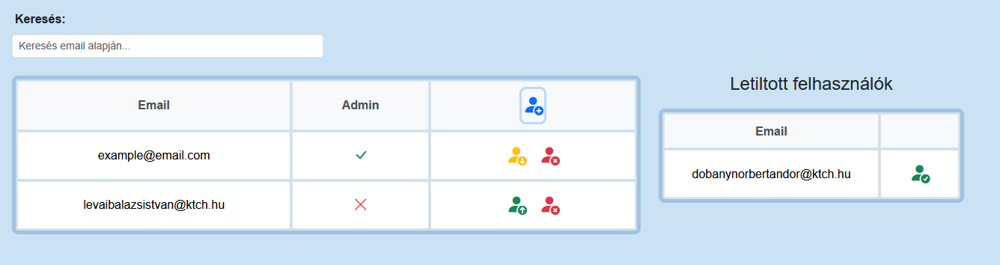
Regisztráció

Slide 5
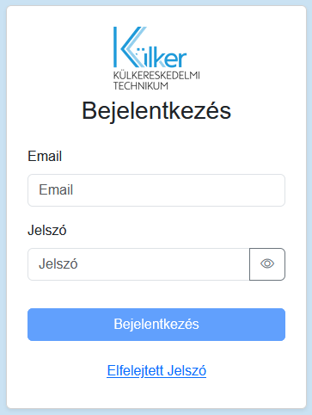
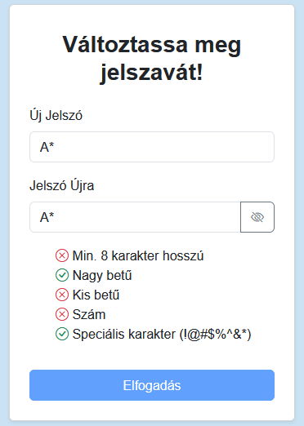
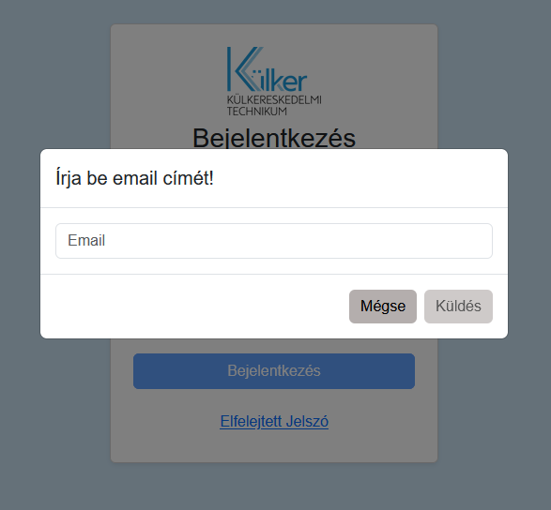
Bejelentkezés
Első bejelentkezés
Elfelejtett jelszó

Slide 6
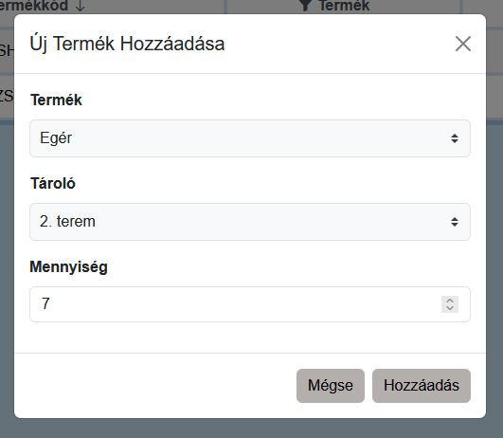
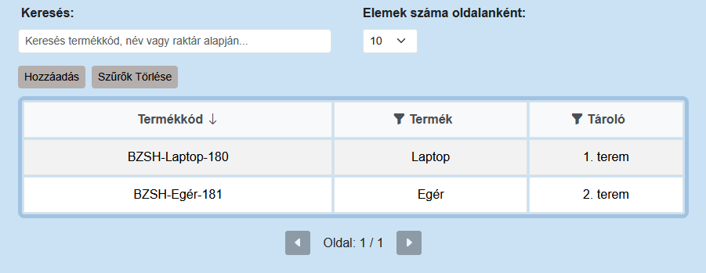
Felhasználó

Slide 7
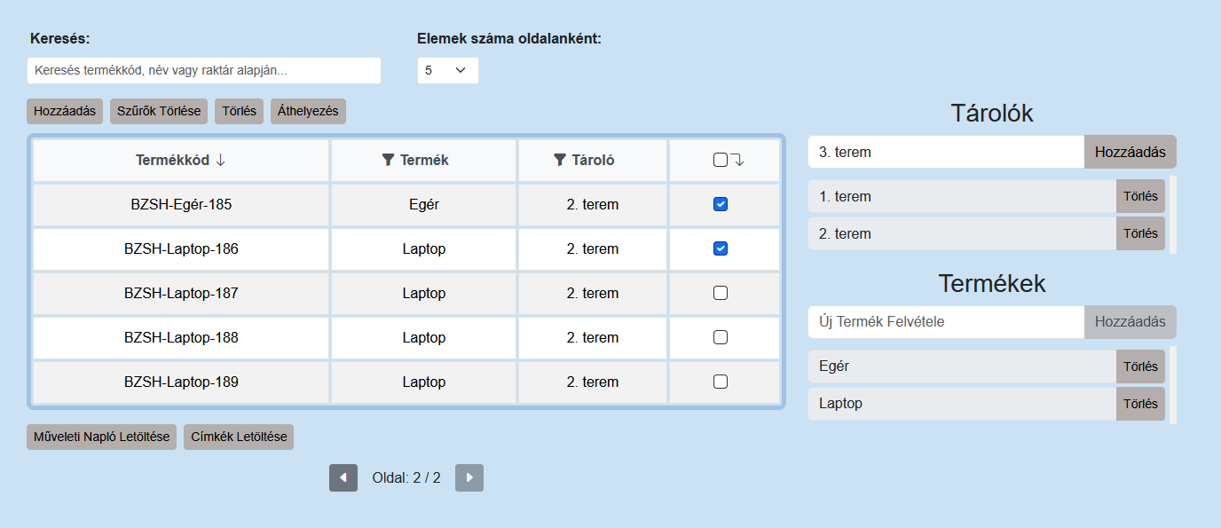
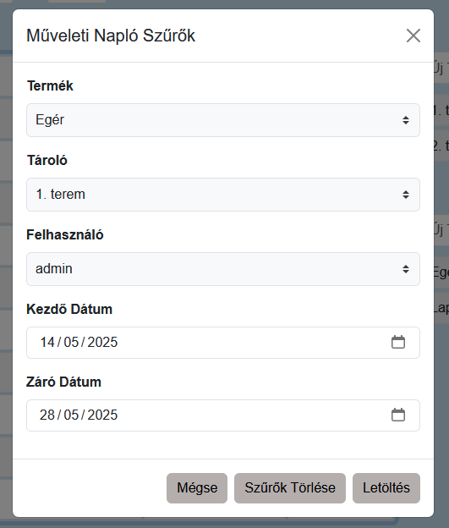
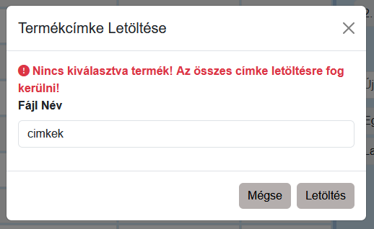
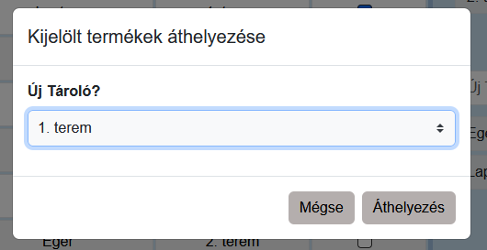
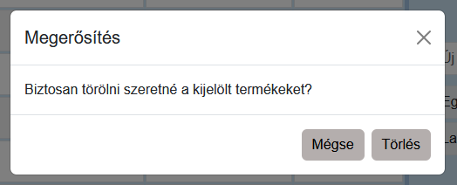
Admin

Slide 8
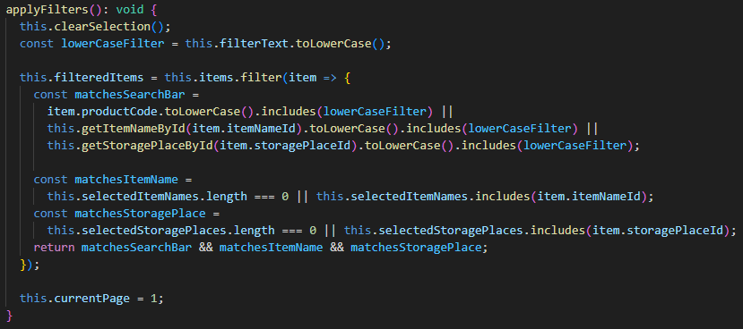

Slide 9
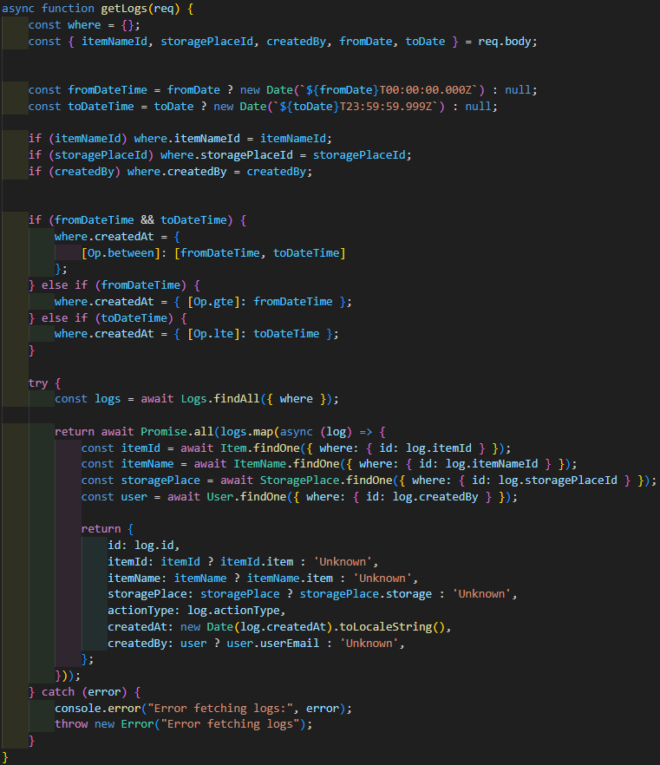

Slide 10
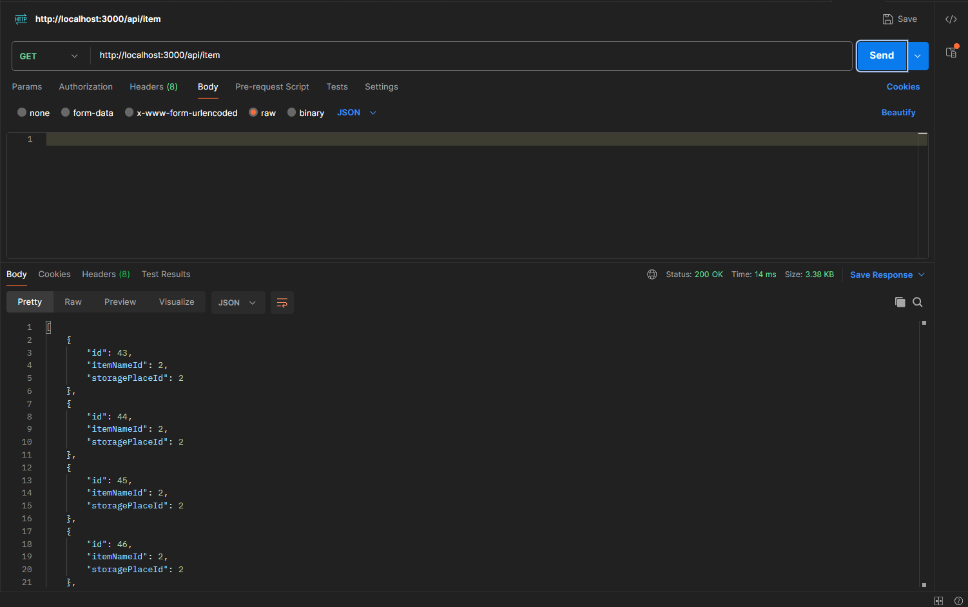
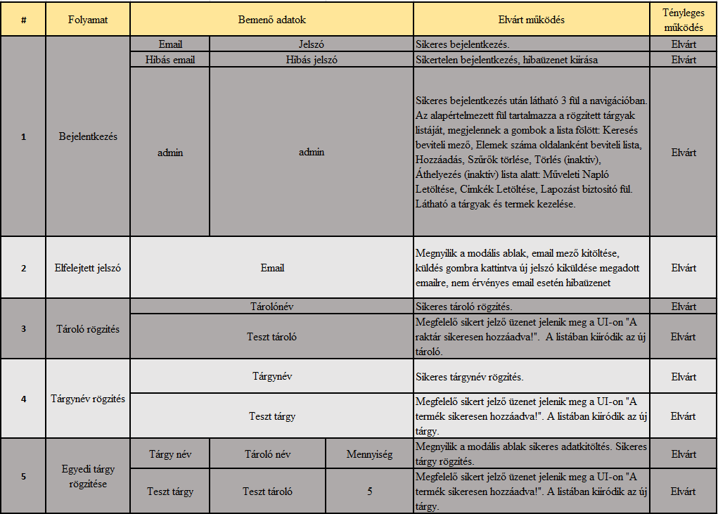
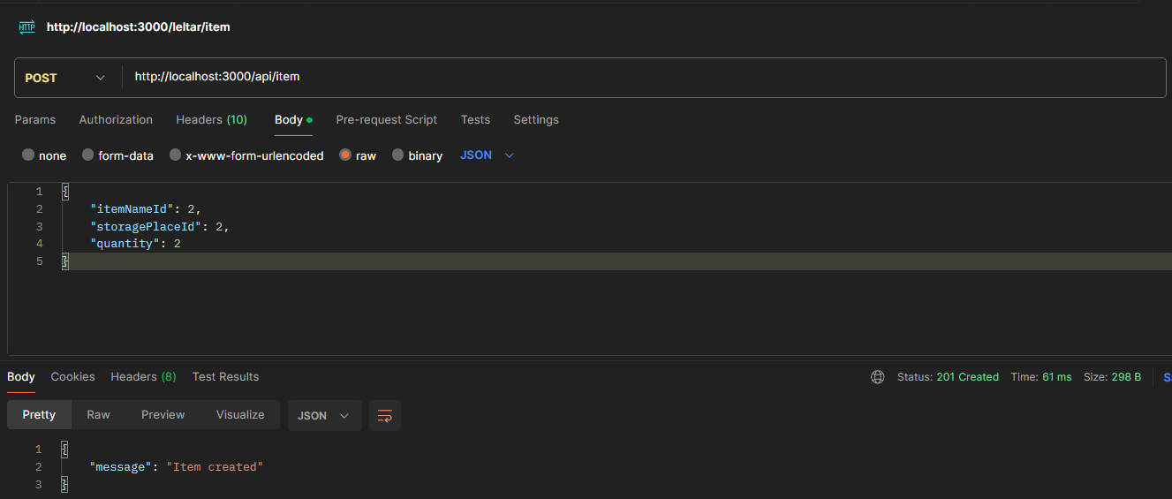
Tesztelés

Slide 11
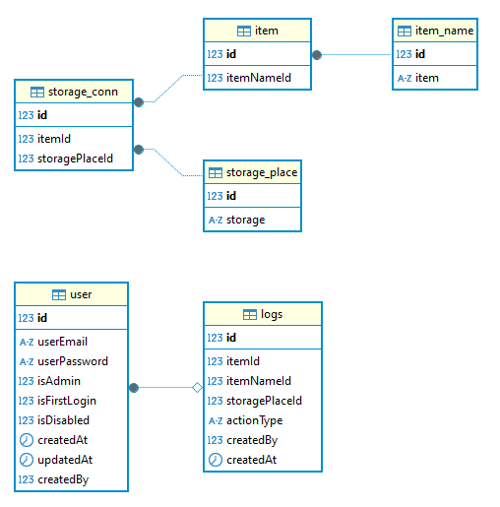
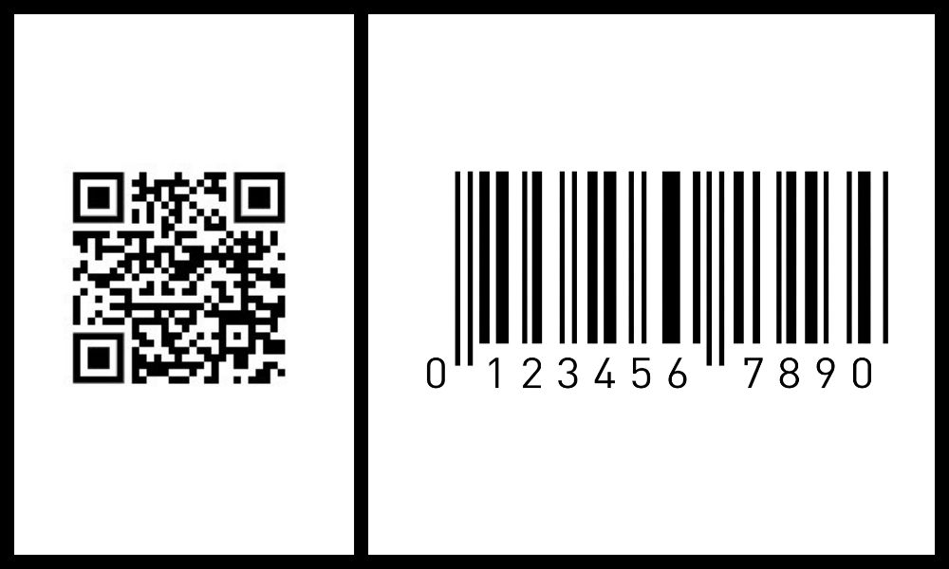
Továbbfejlesztési lehetőségek

Slide 12
Továbbfejlesztési lehetőségek

